Slide 1
Machine Learning - Introduction
Generalization and Overfitting

Slide 2
Generalization
Wir leiten zwar unser Modell von Trainingsdaten ab, wollen aber im praktischen Einsatz, dass das Modell für previously unseen data gut funktioniert.
Diese Eigenschaft eines Modells heißt Generalisierung.

Slide 3
What is Overfitting?
Creating a model that matches the training data so closely that the model fails to make correct predictions on new data.
Source: https://developers.google.com/machine-learning/glossary/#overfitting
Das Modell „lernt auswendig“ bildet aber nicht die inneren Zusammenhänge der Features ab. Es funktioniert gut auf den Trainingsdaten, liefert aber schlechte Ergebnisse für „previously unseen data“.

Slide 4
Wie können wir Overfitting vermeiden?
Ideen:
Früherer Abbruch des Lernens
Einsatz eines Validation Sets.
Umsetzung:
Eine Teilmenge des Data-Set wird nicht in das Training einbezogen.
Diese Teilmenge heißt Validation-Set
Anforderungen an den Validation-Set
Statistisch repräsentativ für den Data-Set

Slide 5
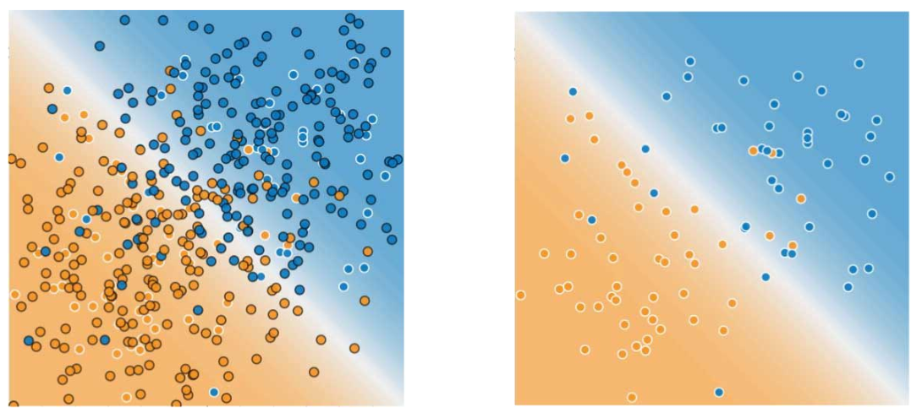
Beispiel
Training Set
Validation Set
Source: https://developers.google.com/machine-learning/crash-course/training-and-test-sets/splitting-data

